Slide 1
哈尔滨工业大学（威海）微电子中心
罗敏
cn.minLuo@gmail.com
微电子器件原理
第5章 开关特性

Slide 2
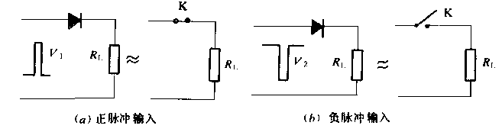
第五章 双极型晶体管的开关特性
§5.1 p-n结二极管的开关特性
1. p-n结二极管的两个状态和开关作用
正电平输入，二极管导通，开态
负电平输入，二极管截止，关态
图5-1 二极管的开关状态
与理想开关区别：1.正向压降；2.反向漏电流；3.开关时间。

Slide 3
§5.2 晶体管的开关作用
1. 晶体管的三个状态及开关作用
2. 晶体管开关与二极管开关比较
3. 开关运用对晶体管的基本要求
4. 开关过程简介

Slide 4
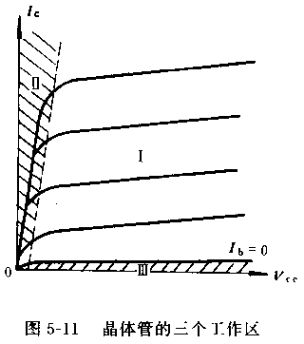
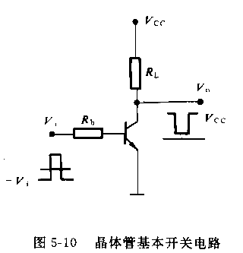
§5.2 晶体管的开关作用
1. 晶体管的三个状态及开关作用
饱和区
线性区
放大区
截止区

Slide 5
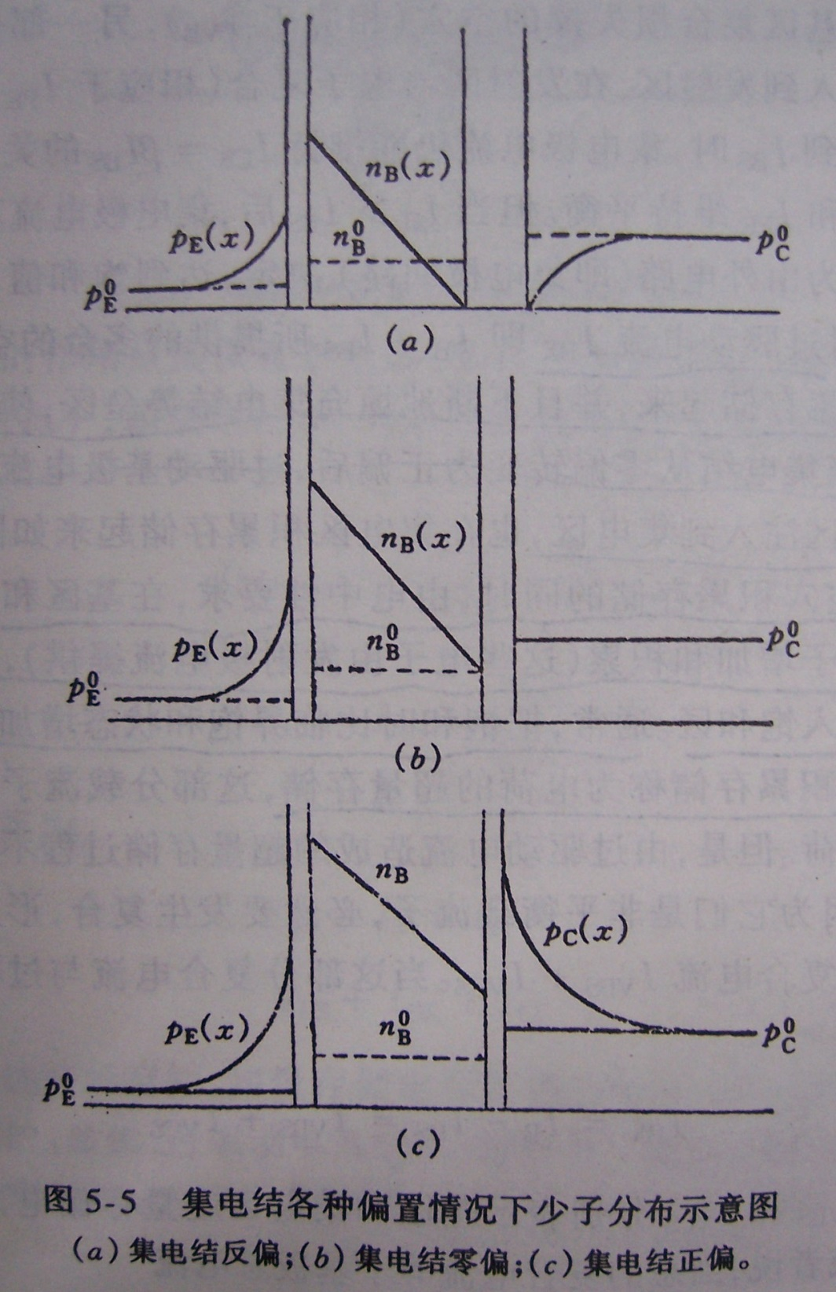

Slide 6
§5.2 晶体管的开关作用
由于负载电阻限制，集电极电流达到集电极饱和电流而不能继续随基极电流增大。实际的基极电流（驱动电流）超过与饱和集电极电流相应的数值。
1. 晶体管的三个状态及开关作用
饱和区特点：
过驱动
饱和压降（小）
集电结正偏
处于饱和态的晶体管ce间压降称为饱和压降，其值与饱和深度有关，取决于负载电阻上承受的电源电压。
饱和时，eb结正偏约0.7V，ce间饱和压降约0.2-0.3V，因而集电结正偏。这是进入饱和态的重要标志。

Slide 7
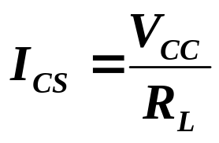
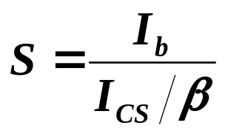
§5.2 晶体管的开关作用
1. 晶体管的三个状态及开关作用
集电极饱和电流
饱和度
过驱动因子
饱和压降
如果在基极交替地施加正、负脉冲(或电平)，使晶体管交替地处于饱和态和截止态，对于集电极回路而言。则是交替地处于导通(开)和断开(关)状态，因而可将其作开关使用。

Slide 8
§5.2 晶体管的开关作用
2. 晶体管开关与二极管开关比较
相似之处：
(1)正向时(导通时)管子本身有压降。
(2)反向时(截止时)存在漏电流。
(3)存在开关时间
不同之处：
(1)晶体管开关的输出波形与输入波形相位差180。
而二极管开关是同相位的。前者可在集成电路中
作倒相器。
(2)晶体管开关有电流及电压的放大作用，而二极管
开关没有。

Slide 9
§5.2 晶体管的开关作用
3. 开关运用对晶体管的基本要求
开态和关态特性好
  饱和压降小，消耗功率小；
  正向压降小，启动功率小；
  反向漏电流小。
开关时间短

Slide 10
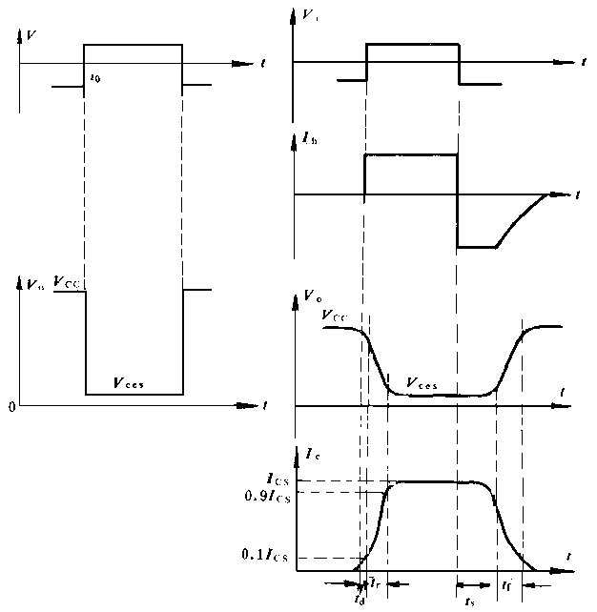
§5.2 晶体管的开关作用
4. 开关过程简介
开关过程
  延迟
  上升
  贮存
  下降
开关时间
  延迟时间t_{d}
  上升时间t_{r}
  贮存时间t_{s}
  下降时间t_{f}
开启时间t_{on}
开关时间
关闭时间t_{off}

Slide 11
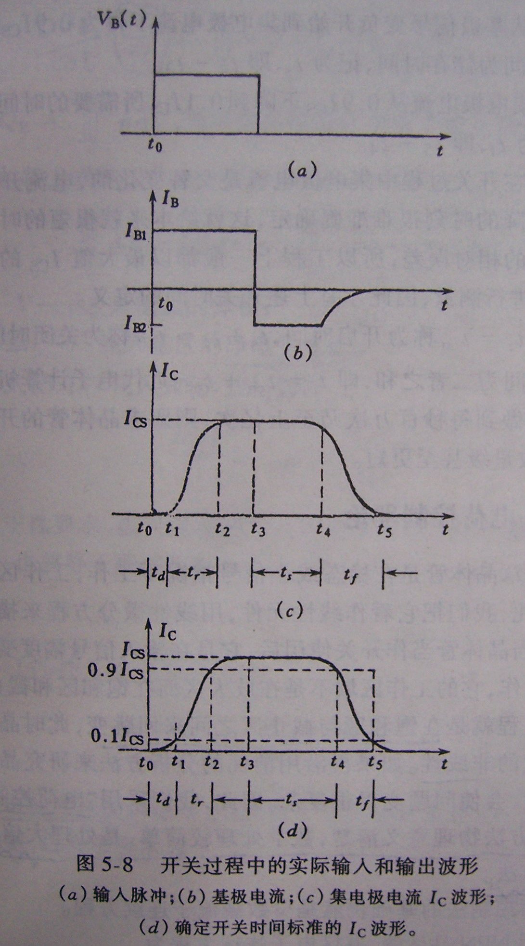
注意：纵轴是电流！即定义的各个时间是指的电流的相应状态。

Slide 12
§5.3 晶体管的开关过程和开关时间
1. 电荷控制理论
2. 延迟过程和延迟时间
3. 上升过程和上升时间
4. 电荷贮存效应和贮存时间
5. 下降过程和下降时间
6. 提高开关速度的措施

Slide 13
§5.3 晶体管的开关过程和开关时间
1. 电荷控制理论
前几章分析晶体管特性时是将晶体管看做“电流控制器件”。对于稳态及小信号运用情况比较容易用线性微分方程来描述晶体管的特性。
在作为开关运用时，晶体管的输入信号幅度变化很大，且不是工作在线性区，而是在截止区与饱和区之间跳变。这时的晶体管表现出高度的非线性。若再采用前面的分析方法会使问题变得很复杂。
另一方面，研究晶体管的开关特性时，着重讨论的是晶体管在由开到关及由关到开的过程中结偏压及内部电荷的变化趋势及结果，至于变化过程的每一瞬间电荷(载流子)的具体分布情况并不需要知道，因而可以用“电荷控制理论”来讨论晶体管的开关特性。

Slide 14
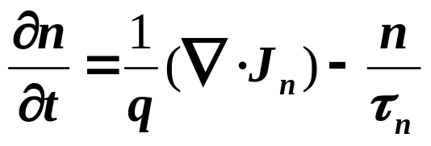
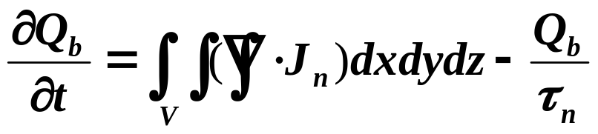
§5.3 晶体管的开关过程和开关时间
1. 电荷控制理论
电荷控制理论的基本思想是从少数载流子的连续性方程导出电荷控制分析的基本微分方程，将电流（密度）、电荷和时间联系起来，通过开关过程中结偏压及内部电荷的变化趋势及结果得出各个阶段的时间。
对于npn晶体管，基区电子连续性方程为
（5-25）
（5-26）

Slide 15
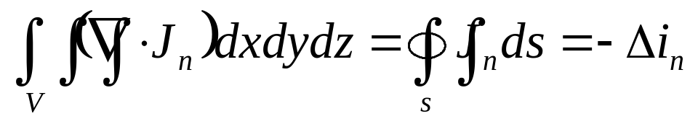
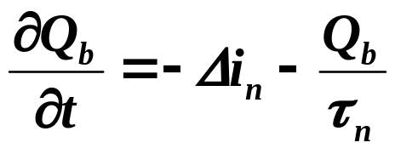
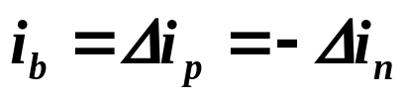
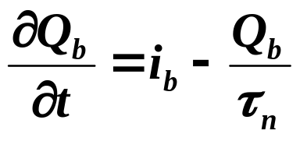

§5.3 晶体管的开关过程和开关时间
1. 电荷控制理论
流入基区净电子电流
根据高斯定理
（5-28）
流入基区电子等
于流入基区空穴
（5-29）
（5-30）
（5-31）
（5-31a）

Slide 16
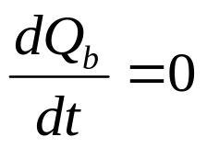
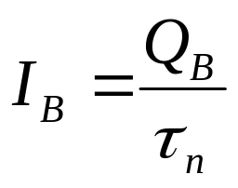
§5.3 晶体管的开关过程和开关时间
1. 电荷控制理论
（5-31a）
基区中电荷随时间的变化率等于单位时间基极电流所提供的电荷减去在基区内部的复合损失
稳态时 ，有 （稳态值，角标大写）
稳态时，基极电流等于基区内的少子复合电流

Slide 17
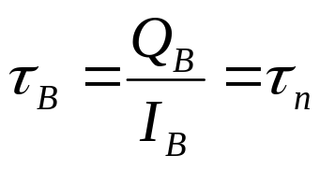
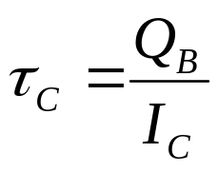
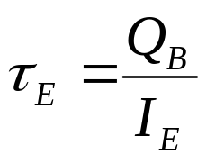
§5.3 晶体管的开关过程和开关时间
1. 电荷控制理论
定义基极时间常数 将稳态下基区贮存的少子电荷与相应的基极电流联系起来。
集电极时间常数
发射极时间常数
称为电荷控制参数，其相互关系及数值与器件本身参数有关

Slide 18
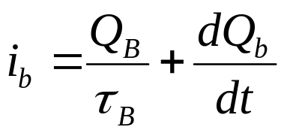
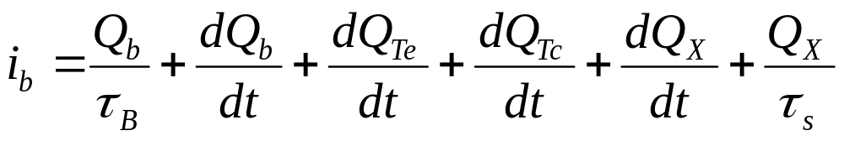
§5.3 晶体管的开关过程和开关时间
1. 电荷控制理论
（5-39）
物理意义：
基极电流所提供的电荷用于
补充基区积累电荷的复合损失和
基区电荷的积累，用于
发射结和
集电结势垒电容充电，
补充超量贮存电荷的积累及其
复合损失。
此即电荷控制分析中描写瞬态基极电流与瞬态基区电荷关系的基本方程。由于此方程是由稳态方程外推所得的。因而是一个近似方程，此近似方程也只有在一定的条件下才可以使用（频率限制）。
计及结电容等非本征参数，完整的电荷控制方程为
（5-40）

Slide 19
§5.3 晶体管的开关过程和开关时间
2. 延迟过程和延迟时间
延迟过程：当晶体管从关态向开态转化时，输出端不能立即对输入脉冲作出响应，而产生延迟过程。定义延迟过程为从正向脉冲输入到集电极有输出电流的过程。
eb结反偏
cb结反偏
零偏
正偏（小）
反偏（小）

Slide 20
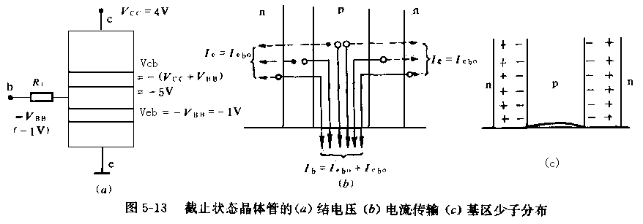
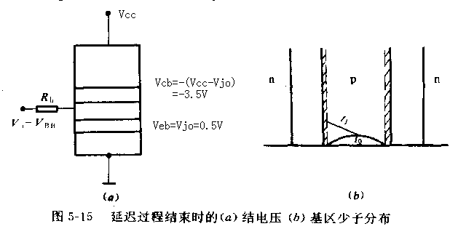
§5.3 晶体管的开关过程和开关时间

Slide 21
§5.3 晶体管的开关过程和开关时间
2. 延迟过程和延迟时间
在延迟过程中，基极电流I_{B1}提供的空穴有下列用途：
①给eb结充电；
②给cb结充电；
③在基区建立与0.1I_{cs}相对应的空穴积累以及
④补充维持这一电荷积累的复合损失。
延迟过程就是基极注入电流I_{B1}向发射结势垒电容充电、集电结势垒电容充电、并在基区内建立起某一稳定的电荷积累的过程。

Slide 22
§5.3 晶体管的开关过程和开关时间
2. 延迟过程和延迟时间
延迟时间的计算将根据延迟过程中结电压和电流的变化分两个阶段，分别列出电荷控制方程和求解。
实际的延迟过程
第一阶段：
基极输入正脉冲→晶体管开始导通I_{c}≈0
第二阶段：
I_{c}由0→0.1I_{cs}
属于上升过程

Slide 23
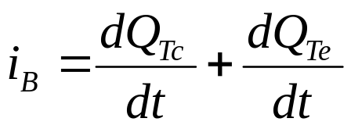
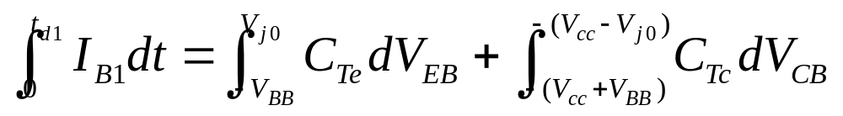
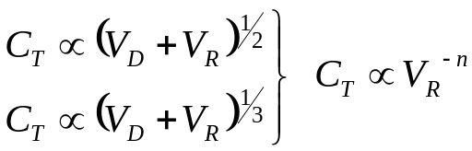
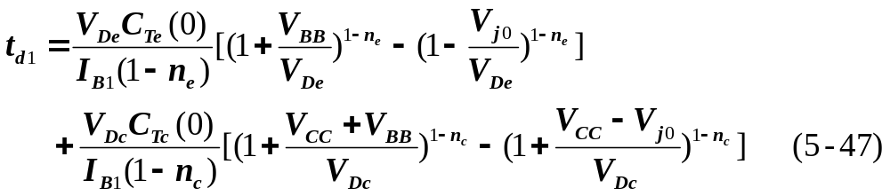
§5.3 晶体管的开关过程和开关时间
2. 延迟过程和延迟时间

Slide 24
§5.3 晶体管的开关过程和开关时间
3. 上升过程和上升时间
上升过程：延迟过程结束，基区开始积累电荷，并积累相应于I_{c}从0(0.1I_{cs})到I_{cs}(0.9I_{cs})的电荷（梯度）的过程。
eb结反偏
cb结反偏
延迟
零偏
正偏（小）
反偏（小）
上升
正偏
正偏（小）

Slide 25
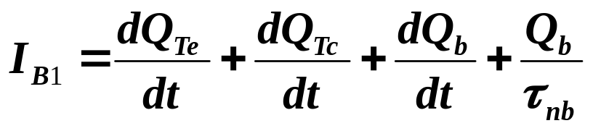
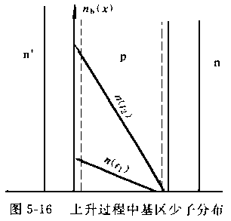
§5.3 晶体管的开关过程和开关时间
3. 上升过程和上升时间
① 继续向发射结势垒电容充电；
② 继续向集电结势垒电容充电；
③ 增加基区电荷积累；
④ 补充基区电荷在积累过程的损失

Slide 26
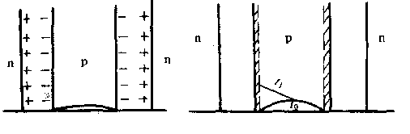
§5.3 晶体管的开关过程和开关时间
基区少子分布
集电极电流 0-----------------------0-----0.1Ics---------------0.9Ics--------
发射结电压 -V_{BB}-------------------V_{jo}(0.5V)----------------------0.7------------
集电结电压 -(V_{cc}+V_{BB})------- -(V_{cc}-V_{jo})------------------------0V-----正偏-
时间结点 0--------------------------t_{d1}-----t_{d2}(t₁)-----
0--------t1--------------------t2---------
延迟过程
上升过程
延迟时间
上升时间
t_{d1}
t₀
t_{d2}
t₁
t_{r}
t₂

Slide 27
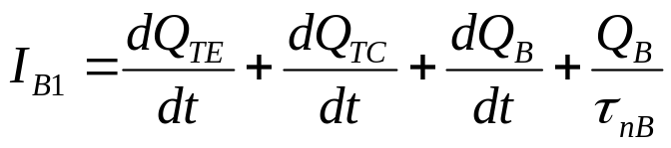
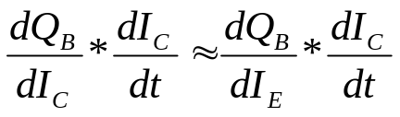
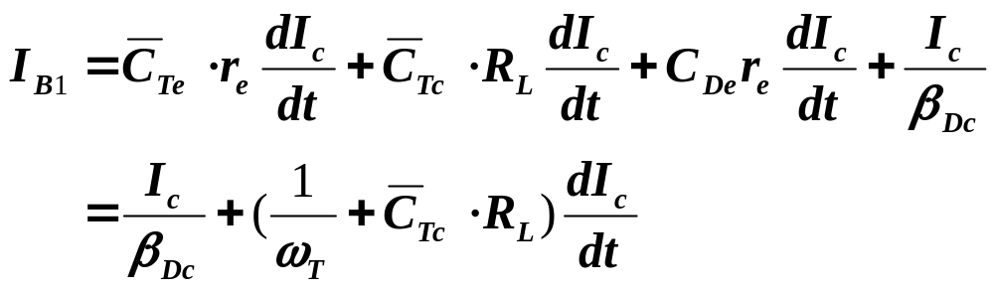
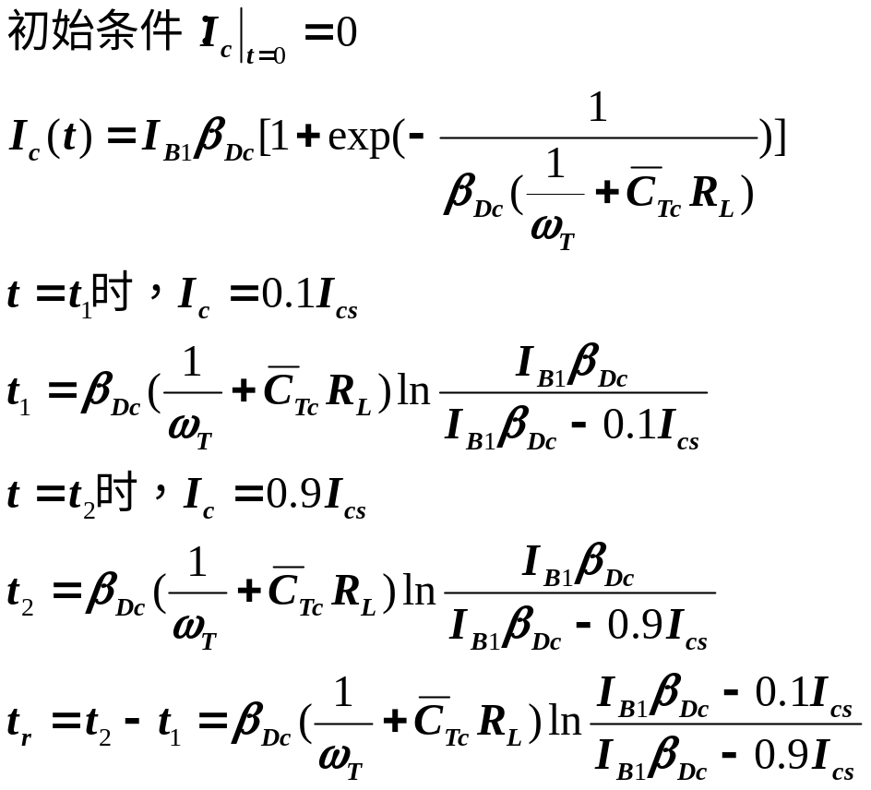
上升过程以I_{c}为标志，故将电荷方程变换成I_{c}的关系计算
因为稳态时，前三项为零，基极电流全用来补充基区复合
因为：dQ=CdV

Slide 28
§5.3 晶体管的开关过程和开关时间
4. 电荷贮存效应和贮存时间
电荷贮存效应：上升过程结束时，集电极电流接近饱和值I_{cs}，基极复合电流为I_{cs}/β_{DC}（临界饱和基极电流），但实际基极电流大于此值，存在过驱动电流I_{BX}，即基极电流除补充基区复合损失外，多余部分引起晶体管中电荷的进一步积累，形成超量存贮电荷，并导致集电结正偏，晶体管进入饱和态。
关断过程开始时，超量存贮电荷因复合和被基极电流抽取而逐渐消失，使得集电极电流不能立即对输入负脉冲作出响应。

Slide 29
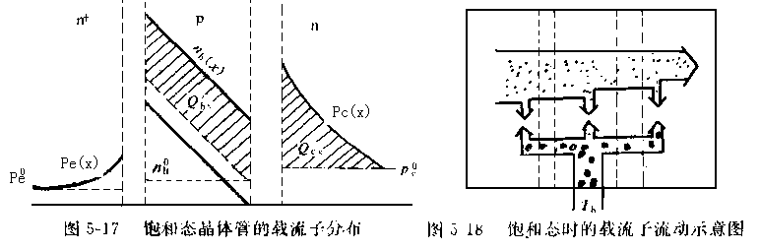
§5.3 晶体管的开关过程和开关时间
4. 电荷贮存效应和贮存时间

Slide 30
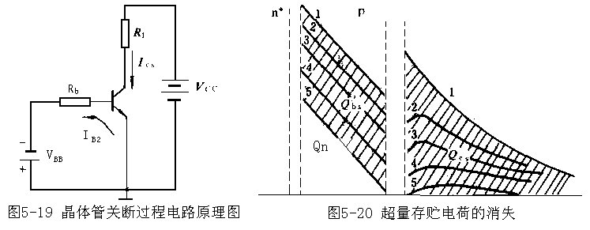
§5.3 晶体管的开关过程和开关时间
4. 电荷贮存效应和贮存时间

Slide 31
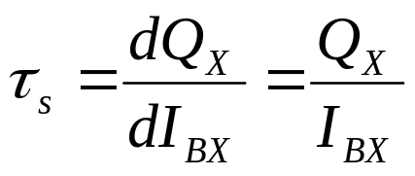
§5.3 晶体管的开关过程和开关时间
4. 电荷贮存效应和贮存时间
存贮时间的计算即讨论超量贮存电荷的消失
定义贮存时间常数
其中，Q_{X}为晶体管中总的超量贮存电荷。τ_{s}则是过驱动电流I_{BX}对基区、集电区充电以形成超量贮存电荷的充电时间常数。

Slide 32
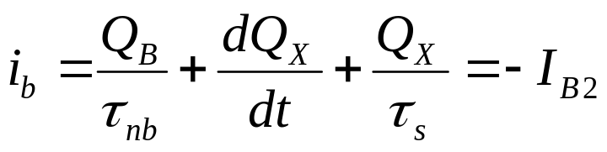
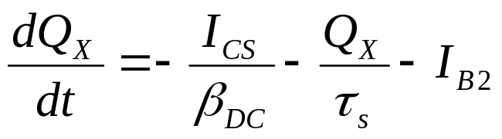
§5.3 晶体管的开关过程和开关时间
4. 电荷贮存效应和贮存时间
（5-60）
超量贮存电荷的消失
基极抽取电流
基区电荷Q_{B}的复合电流
超量贮存电荷的自身复合的复合电流

Slide 33
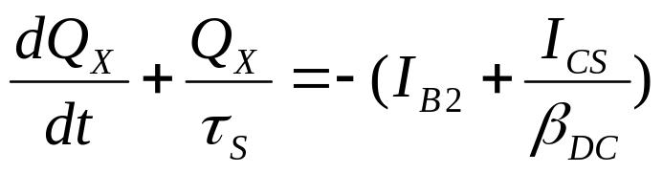
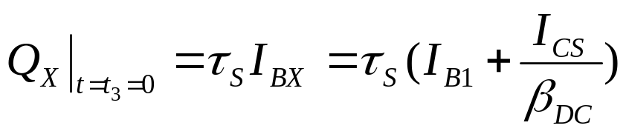
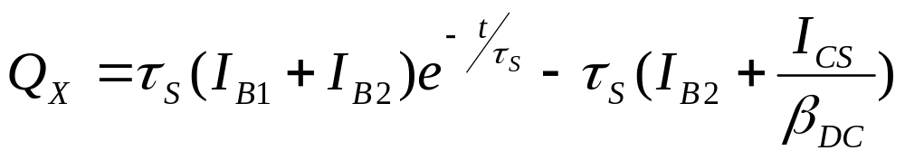
§5.3 晶体管的开关过程和开关时间
4. 电荷贮存效应和贮存时间
变换（5-60）为
（5-61）
初始条件
解得
（5-62）

Slide 34
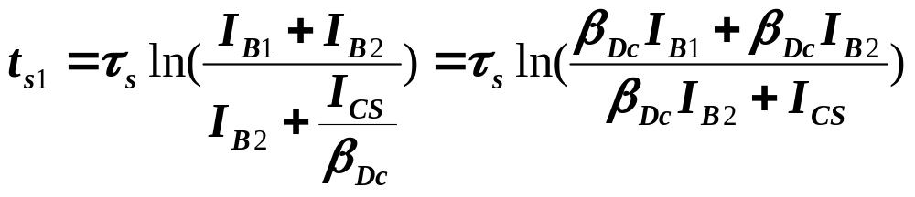
§5.3 晶体管的开关过程和开关时间
4. 电荷贮存效应和贮存时间
当t=t_{s1}时，超量贮存电荷完全消失Q_{X}=0，代入(5-62)
得
（5-63）
至此，存贮过程结束，但I_{C}尚未减小，即存贮时间的t_{S2}将在下降过程中计算（根据定义，存储时间不仅包括超量存储电荷消失，还包括集电极电流由最大值I_{CS}下降到0.9I_{CS}的时间）。

Slide 35
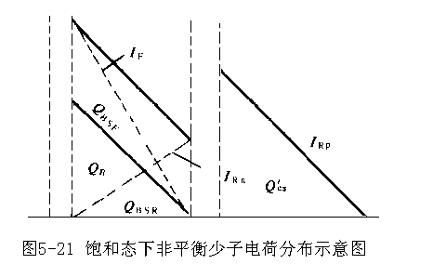
§5.3 晶体管的开关过程和开关时间
4. 电荷贮存效应和贮存时间
eb结I_{F}形成Q_{BSF}
贮存时间常数τ_{S}的计算
cb结I_{Rn}形成Q_{BSR}
基区总电荷Q_{BS}=Q_{BSF}+Q_{BSR}
cb结I_{Rp}形成Q'_{CS}
I_{BS}对应的Q_{b}
晶体管中总的超量存贮电荷为
Q_{X}=Q_{BSF}+Q_{BSR}+Q'_{CS}-Q_{b}

Slide 36
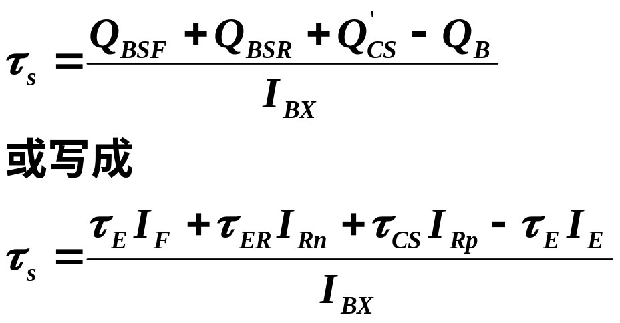
§5.3 晶体管的开关过程和开关时间
4. 电荷贮存效应和贮存时间

Slide 37
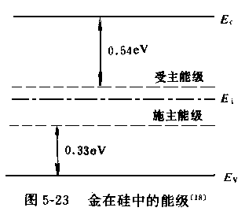
§5.3 晶体管的开关过程和开关时间
4. 电荷贮存效应和贮存时间
缩短贮存时间的途径：
缩短集电区少子寿命，既可减小Q’_{CS}，又可加速Q’_{CS}的消失
——掺金
金在硅中有两个能级，在n型硅中，金接受电子，受主能级起主要作用。在p型硅中，金释放电子，施主能级起主要作用。
在n型硅中的受主能级对空穴的俘获能力约比其在P型硅中施主能级对电子的俘获能力大一倍。因此，在Si-npn管中掺金既可以有效地缩短τ_{pe}而又不至于影响τ_{nb}，从而不会影响电流放大系数。

Slide 38
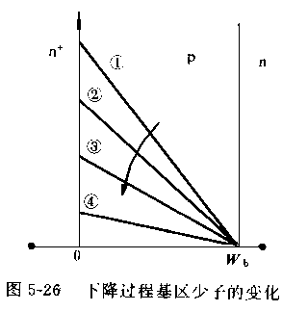
§5.3 晶体管的开关过程和开关时间
5. 下降过程和下降时间
贮存过程结束时，Q_{X}=0，Q_{B}相当于上升过程结束时的状态。
I_{B2}继续抽取Q_{B}、Q_{Tc}及Q_{Te}
I_{C}由I_{CS}→0.9I_{CS}→0.1I_{CS}
为上升过程的逆过程：
Q_{B}、I_{C}、V_{eb}、V_{cb}

Slide 39
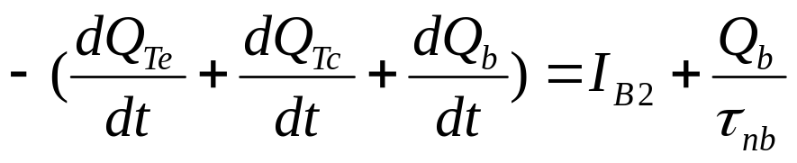
§5.3 晶体管的开关过程和开关时间
5. 下降过程和下降时间
基极电流的作用
  在上升过程中，基极驱动电流I_{B1}注入空穴
    对C_{Te}、C_{Tc}充电；
    积累Q_{b}；
    补充Q_{b}积累过程中的复合
  在下降过程中基极抽取电流-I_{B2}抽走空穴
    使C_{Te}、C_{Tc}放电;
    抽走Q_{b}
基区复合的作用
  在上升过程中，复合作用阻碍Q_{b}的积累，延缓上升过程，增大t_{r}
  在下降过程中，复合作用加快Q_{b}的消失，加速下降过程，缩短t_{f}
于是，
（5-75）

Slide 40
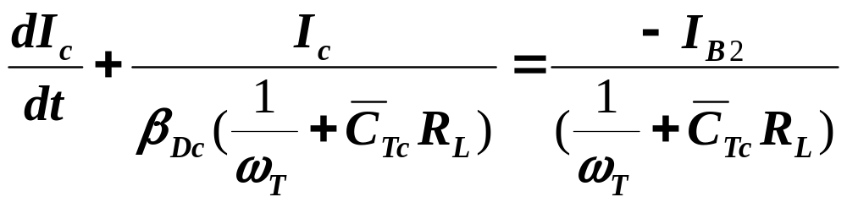
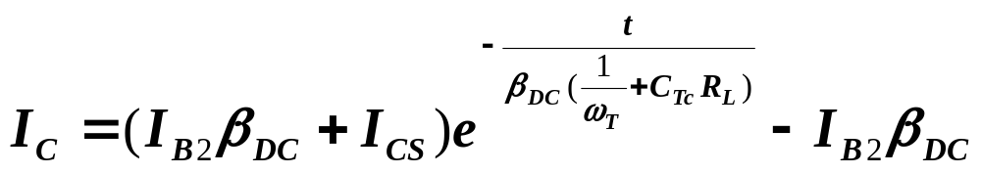
§5.3 晶体管的开关过程和开关时间
5. 下降过程和下降时间
代入相关各量与I_{c}关系
（5-76）
利用t=t₃=0时，I_{c}=I_{cs}为初始条件，解得
（5-77）

Slide 41


§5.3 晶体管的开关过程和开关时间
5. 下降过程和下降时间

Slide 42
§5.3 晶体管的开关过程和开关时间
基区少子分布
集电极电流 Ics--------------------Ics----0.9Ics---------------0.1Ics--------
发射结电压 0.7V------------------0.7V--------------------------0.5--零偏-反偏
集电结电压 正偏-------------------0V----------------------------0V-----反偏-
贮存过程
下降过程
贮存时间
下降时间
t_{s1}
t₃
t_{s2}
t₄
t_{f}
t₅

Slide 43
§5.3 晶体管的开关过程和开关时间
6. 提高开关速度的措施
t_{d}
t_{r}
t_{s}
t_{f}
减小结面积，以减小结电容
减小I_{B2}，增大I_{B1}
减小结面积，以减小结电容
减小基区宽度，更快建立梯度
增加基区少子寿命，加强基区输运，减小复合
增大I_{B1}
I_{B1}不要太大，不要饱和太深
减小W_{c}或L_{pc}
加大I_{B2}
减小τ_{pc}
掺金
减小结面积，以减小结电容
减小基区宽度，更快建立梯度
增大I_{B2}

Slide 44
§5.3 晶体管的开关过程和开关时间
6. 提高开关速度的措施
综合分析晶体管的开关过程，要想提高开关速度，也就是要求eb结、cb结势垒电容充电快，基区电荷积累快——“开”快；饱和深度不要太深，超量存贮电荷少，并能尽快被抽走或复合——“关”快。但这些要求往往是互相矛盾的。如增大I_{B1}，可使C_{Te}、C_{Tc}充电快，Q_{b}积累快，但这会增加饱和深度S，使t_{S}增加；又如增大(-I_{B2})，可有效地降低t_{f}但若通过减小R_{b}来实现，又会使I_{B1}、t_{S}增大；若增加(-V_{BB})，又会使td。增加，所以四个时间不能同时缩短。
其中以贮存时间t_{S}为最长，所以如何缩短t_{S}便成了缩短开关时间的主要目标。

Slide 45

§5.3 晶体管的开关过程和开关时间
6. 提高开关速度的措施

Slide 46
§5.3 晶体管的开关过程和开关时间
6. 提高开关速度的措施
(一)开关管的设计思想
(1)Si-npn管掺金：既不影响电流增益又可有效地减小集电区少子－－空穴寿命．一方面减少导通时的超量存贮Q’_{cs}，同时加速关闭时的复合。
(2)采用外延结构并：①减小外延层厚度，②降低外延层电阻率，以减小集电区少子寿命。前者从空间、后者从时间上限制Q’_{cs}。这两项措施也同时减小集电区串联电阻r_{cs}，从而对减小饱和压降V_{ces}有利。但它们都会影响集电结耐压能力。所以在考虑采用时要注意兼顾。
(3)减小结面积，以减小C_{Te}、C_{Tc}，这可有效地缩短t_{d}、t_{r}、t_{f}。但结面积最小尺寸受集电极最大电流J_{CM}及工艺水平的限制。
(4)减小基区宽度，减小Q_{b}，可使t_{r}、t_{f}大大降低(浓度梯度变化快)。

Slide 47
§5.3 晶体管的开关过程和开关时间
6. 提高开关速度的措施
(二)开关管应用电路选择原则
(1)加大I_{B1}:充电快，可缩短t_{d}、t_{r}。同时由于I_{B1}较大，增加了饱和深度S，对降低饱和压降V_{ces}有利，但同时也由于增加了超量存贮电荷量而使t_{S}延长，一般控制S＝4来选择适当的I_{B1}。
(2)加大(-I_{B2})：反向抽取快，可缩短t_{S}、t_{f}，但要注意应选在-V_{BB}和R_{b}的允许范围之内。
(3)非饱和运用：晶体管工作在临界饱和区。其中没有超量存贮电荷Q_{x}，则t_{S}→0，但此时c、e之间的压降V_{ce}较高(接近0.7V)。是否可以非饱和运用要视电路条件而定。
(4)负载电阻的选择；在V_{cc}与I_{B1}一定时，选择较小的R_{L}可使晶体管不致进入太深的饱和态，有利于缩短t_{S}。但R_{L}减小会使I_{CS}增大，从而延长了t_{r}、t_{f}，并增大了功耗。
考虑管壳电容、引线电容等寄生电容的影响，R_{L}尽量小些。

Slide 48

§5.4 开关晶体管的正向压降和饱和压降
正向压降、饱和压降和开关时间一样，都属于开关晶体管的特征参数。
定义：当晶体管驱动到饱和态时，基极—发射极间(输入端)的电压降称为共发射极正向压降，记为V_{bes}。此时输出端(集电极—发射极之间)的电压降称为共发射极饱和压降，记为V_{ces}。

Slide 49

§5.4 开关晶体管的正向压降和饱和压降
1. 正向压降V_{bes}
即发射极与基极两极之间的电压降。它包括：
①eb结的结压降V_{e}；
②eb结到基极电极接触之间的基区体电阻r_{b}上的电压降I_{b}r_{b}；
③eb结到发射极电极接触之间的发射区体电阻r_{es}上的压降I_{e}r_{es}。
一般情况下，发射区掺杂浓度很高，发射区厚度又不大，上式中第三项可以略去。但对于大功率管，发射区上串联有镇流电阻时就不可忽略。另外若由于光刻引线孔没刻透或金属电极合金化未做好时也会使电极的接触电阻大大增加而导致r_{es}增大。而后者又往往是V_{bes}不合格的重要原因。

Slide 50

§5.4 开关晶体管的正向压降和饱和压降
1. 正向压降V_{bes}
V_{bes}主要决定于发射结压降

Slide 51

§5.4 开关晶体管的正向压降和饱和压降
2. 饱和压降V_{ces}
作为开关晶体管的输出特性，它直接影响着逻辑电路的输出电平和功耗。V_{ces}包括四个部分：
①eb结的结压降V_{e}；
②cb结的结压降V_{c}；
③发射极串联电阻r_{es}上的压降I_{e}r_{es}；
④集电极串联电阻r_{cs}上的压降I_{c}r_{cs}。
R_{L}
(5-82)

Slide 52

§5.4 开关晶体管的正向压降和饱和压降
2. 饱和压降V_{ces}
由于饱和态时晶体管的两个结均处于正偏，所以(V_{e}-V_{c})项很小，且与饱和深度有关。图5-31中，随J_{b}增加，V_{ces}减小且趋于恒定值，反映了上述关系。

Slide 53

§5.4 开关晶体管的正向压降和饱和压降
2. 饱和压降V_{ces}
(5-82)
绝大多数晶体管的发射区体电阻r_{es}很小，故式(5-82)中第二项可以略去。第三项中r_{cs}的数值强烈地依赖于集电区的掺杂情况，这在各类晶体管中差异很大。此处讨论集电区重掺杂和集电区轻掺杂两种典型情况。

Slide 54



§5.4 开关晶体管的正向压降和饱和压降
2. 饱和压降V_{ces}
合金管
外延平面管或台面管

Slide 55



§5.4 开关晶体管的正向压降和饱和压降
2. 饱和压降V_{ces}
图5-33 覆盖二极管对饱和压降的影响

Slide 56
§5.4 开关晶体管的正向压降和饱和压降
2. 饱和压降V_{ces}
完全饱和区/深饱和区
临界饱和线
部分饱和区/浅饱和区
饱和区
放大区
图 5-34 n⁺pn⁻n⁺晶体管的饱和特性
集电区掺杂浓度低，串联电阻 r_{CS}不可忽略。其上压降和阻值的变化（集电区电导调制效应）引起两段饱和特性。

Slide 57
§5.4 开关晶体管的正向压降和饱和压降
2. 饱和压降V_{ces}
(5-82)
R_{L}
浅饱和区，集电结虽已正偏，r_{CS}较大，V_{ces}也较大，且主要成分为I_{c}r_{cs}，故饱和压降随r_{cs}而变化，呈电阻特性。
深饱和区，r_{CS}因超量存贮电荷的积累而减小，结压降差成为V_{ces}的主要成分，故与集电区重掺杂情况相似。

Slide 58

§5.4 开关晶体管的正向压降和饱和压降

